Slide 1
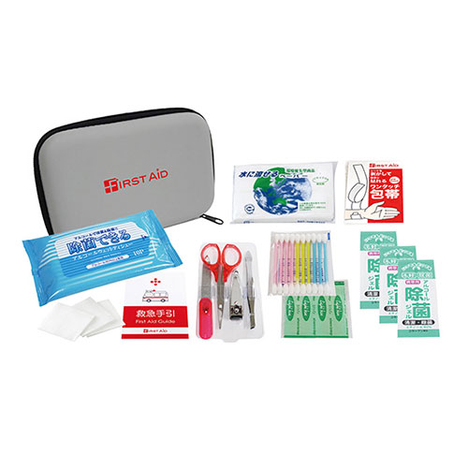
【提案書】
コンパクトファーストエイドキット15点セット
特徴
バッグなどにサッと入れられる手頃なサイズのセミハードケース入りの上、いざという時に役立つ救急15点セットです。突然見舞われる災害時用などに備えておくと安心。是非ご活用ください。
納期
納期スペース
仕様
サイズ ： 収納ケース:165×110×38mm
包 装 ： 化粧箱
備 考 ： 収納ケース・絆創膏5P・ワンタッチ包帯・コットンパフ3P・水に 流せるペーパー・救急手引・除菌ジェル×3・除菌アルコール ウェットティッシュ・綿棒10P・爪切り・爪やすり・毛抜き・は さみ
お見積
お見積りスペース

